Slide 1
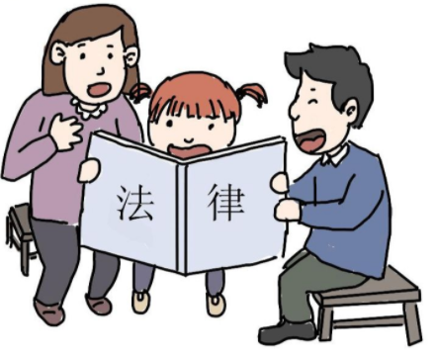
第一课 在生活中学民法用民法
1.2 积极维护人身权利

Slide 2
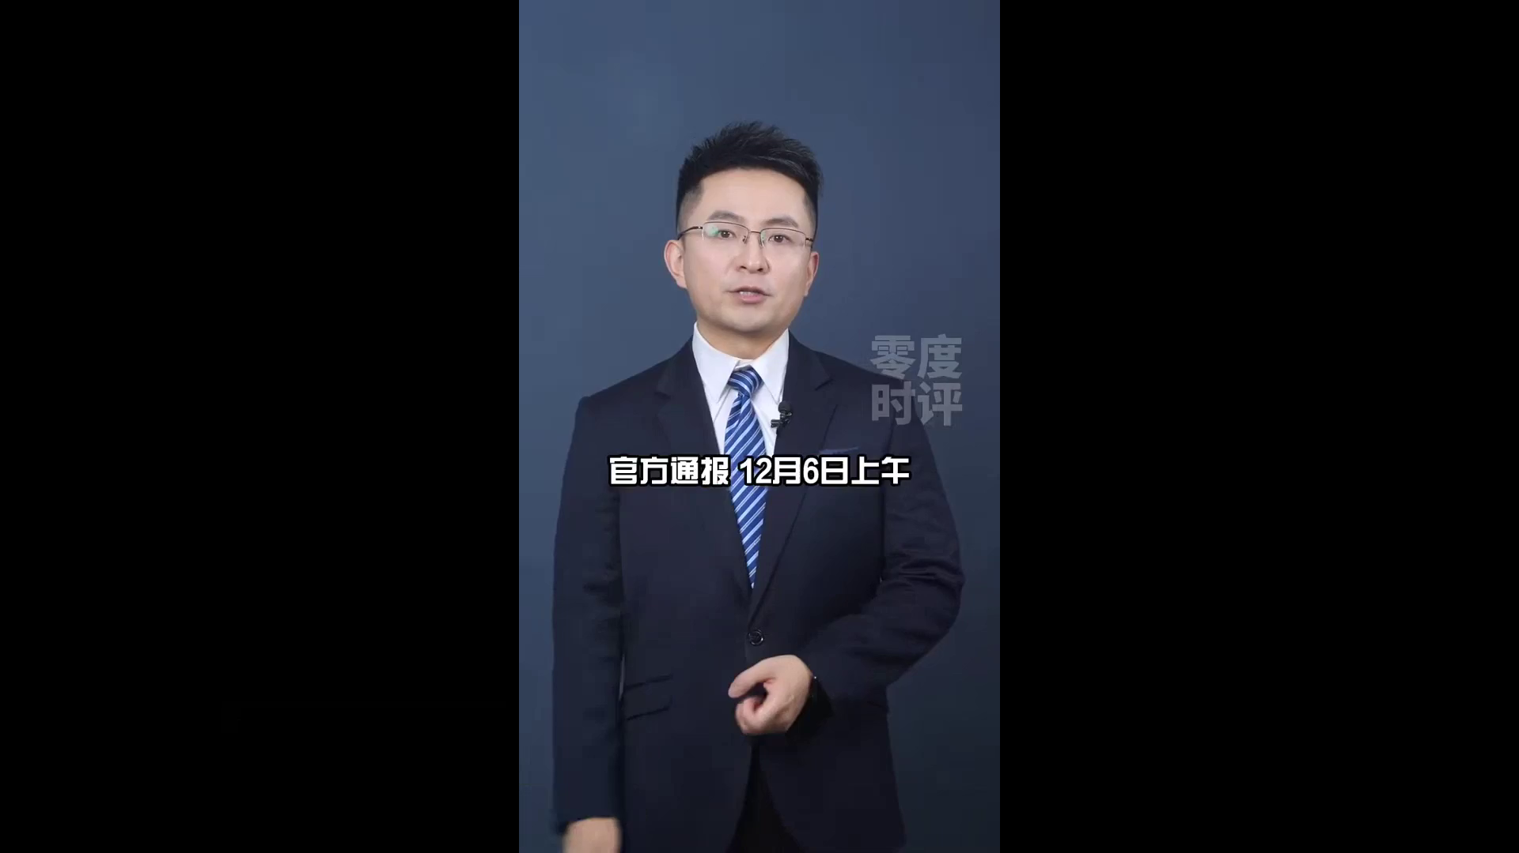
校园霸凌可能危害到我们的哪些人身权利？
我们该怎么对待霸凌行为？
防校园霸凌，为成长助航

Slide 3
一、生命健康俱可贵
1.依法维护人身权利的依据
民法优先保护民事主体的人身自由和人格尊严
①人身自由是自然人真正成为独立的民事主体的前提。
②人格尊严是人之为人所必需的人身利益。
【特别注意】
※人身自由不受侵犯：指公民享有人身不受任何非法拘禁、逮捕、剥夺、限制的权利。（身体层面）如非法绑架
※人格尊严不受侵犯：指与人身有密切联系的名誉、姓名、肖像等不容侵犯的权利，具体体现为人格权，如姓名权、肖像权、名誉权、荣誉权、隐私权等。禁止侮辱、诽谤和诬告陷害。（精神层面）如造谣中伤

Slide 4
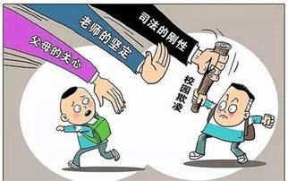
杨某在参加高二新学期开学典礼时，突然腹部剧痛，晕倒在地，学校紧急将杨某送入医院。医生诊断其脾脏严重出血，于当晚进行了脾脏切除手术。手术后，杨某才向父母道出一个秘密: 自入读该校起，他就经常被某些同学无故殴打。两天前，杨某又一次遭到同班同学夏某、林某和张某的围殴，他忍痛两日终致这危险的一幕。
案例中的夏某、林某和张某应当承担哪些法律责任？杨某所在的学校应当承担责任吗？请说说你的理由。
依据《民法典》规定，夏某、林某和张某侵害了杨某的生命健康权，应当承担民事赔偿责任，赔偿医疗费、护理费等费用；此外，夏某、林某和张某殴打他人触犯了刑法，高二学生达到了法定年龄，也要承担刑事责任。
学校如果未尽到教育、管理职责，也应承担侵权赔偿责任。

Slide 5
2. 人身权的内容
（1）分类：包括人格权和身份权两大类。
生命权、身体权、健康权
姓名权、肖像权、名誉权、
荣誉权、隐私权
人格权：
自然人
身份权：
基于某种特定身份而存在的权利。例如配偶权、亲属权、监护权 （因婚姻家庭关系等产生）
人身权
注意：身份权并非人人都享有，人格权人人都有。
法人和非法人组织：名称权、名誉权和荣誉权。
（2）要求：既要依法维护自己的人身权利，也要尊重他人的人身权利。
注意：①自然人：姓名权
②法人和非法人组织：名称权

Slide 6
3．生命权、身体权和健康权
（1）地位： 生命权、身体权和健康权是一个人最基础的权利（主体是自然人）
（2）重要性
①生命是自然人最高的人身利益
②身体是承载生命健康的物质载体
③身心健康既关系到个人的生活质量，也关系到社会的发展。

Slide 7

生命权，身体权，健康权
 | 身体权 | 健康权 | 生命权
甲为了要回赌债，将乙腿打断
强行剪掉他人毛发
医院误摘患者肾脏，导致患者死亡
生命权：指公民为维持自己生命的延续，不受他人非法剥夺的权利。在因侵权行为致人死亡时，即是典型的侵害生命权的情形。（致死）
身体权：公民维护其身体完整的人格权, 并自由支配其肢体、器官和其他人体组织的人格权。（伤害身体的完整性，致残）
健康权：指自然人以其身体外部组织的完整和身体内部生理机能的健全，使机体生理机能正常运作和功能完善发挥。（损害健康，致病）
（3）侵权表现
生命权（侧重生命的延续）——致人死亡，非法剥夺生命 （致死）
身体权（侧重身体的完整、并自由支配其肢体、器官和其他人体组织的人权。）
——伤害身体的完整性（致残 ）
健康权（侧重机能的健全）指自然人以其身体外部组织的完整和身体内部生理机能的健全 ——损害健康，致人患病（致病）

Slide 8
注意：侵犯他人生命权、身体权、健康权的侵权行为由其侵权程度、后果不同而承担不同的法律责任（民事、行政、刑事责任）。
（4）侵权责任（民事责任）
侵害他人生命权、身体权、健康权，应当承担法律责任。
①身体损害——赔偿医疗费、护理费、交通费、营养费、住院伙食补助费等为治疗和康复支出的合理费用，以及因误工减少的收入
②造成残疾——赔偿辅助器具和残疾赔偿金
③造成死亡——赔偿丧葬费和死亡赔偿金
注意：①侵犯自然人的生命权、身体权、健康权的行为情节严重构成犯罪时，侵权人要承担刑事责任；如果没有达到触犯刑法的严重程度时，要承担一定的行政责任（行政处分、行政处罚）
②无民事行为能力和限制行为能力的人造成他人损害的，由监护人承担侵权责任。

Slide 9

结合课本，了解关于姓名的那些事。

Slide 10
二、姓名肖像受保护
1．姓名权
（1）含义：是自然人对其姓名享有的人身权利。(注：法人和非法人组织享有是名称权）
（2）特点：姓名是我们用来表现自我、区别于他人的符号，因此，姓名总是与特定个人相联系，在很大程度上体现个人在人格上的基本特征。
（3）法律规定：
①自然人有权依法决定、使用、变更或者许可他人使用自己的姓名，但是不得违背公序良俗。
②任何组织或者个人不得以干涉、盗用、假冒等方式侵害他人的姓名权。
③一般来说，未成年人由父母决定其姓名。成年后有权自己决定继续使用或者改变姓名，但是应当遵守相关法律、法规的规定。
④具有一定社会知名度，被他人使用足以造成公众混淆的笔名、艺名、网名、译名、姓名的简称等，参照姓名权加以保护。

Slide 11
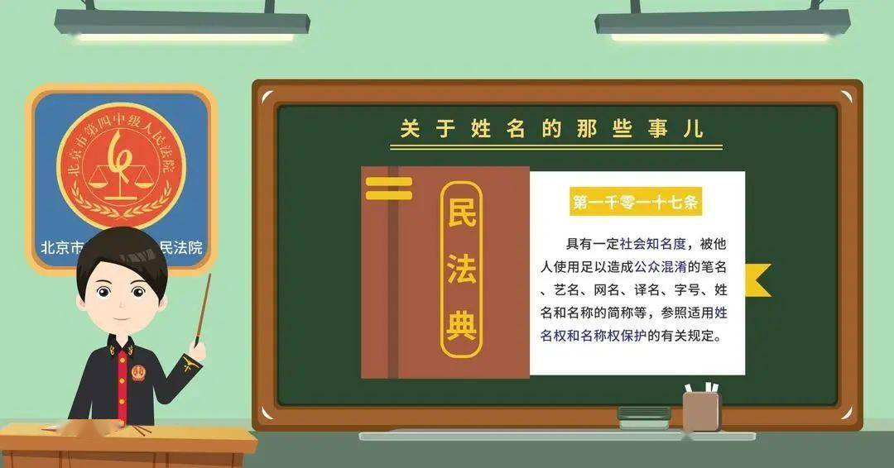
干涉：指妨害、阻碍他人行使姓名权的行为。
（例如：养父母强迫养子女更改姓名。）
盗用：指未经允许，为牟取不正当利益，擅自使用他人姓名。
（例如：擅自将歌星“腾格尔”的名字作为店名。）
假冒：即冒名顶替，冒充他人进行活动。
（例如：冒充“齐玉苓”的名字，借用齐玉苓的考试成绩上大学，致使齐玉苓名落孙山。）

Slide 12


相关链接P9
★有关姓名权的规定
根据民法典的规定，自然人应当随父姓或者母姓，但是有下列情形之一的，可以在父姓和母姓之外选取姓氏：
（一）选取其他直系长辈血亲的姓氏；
（二）因由法定扶养人以外的人扶养而选取抚养人姓氏；
（三）有不违背公序良俗的其他正当理由。少数民族自然人的姓氏可以遵从本民族的文化传统和风俗习惯。

Slide 13
案例分析
张明年幼时父母便已离婚，随母亲李利生活。张明年满18周岁后，征得李利同意，到户籍登记机关改随母姓。其父张丙闻知后，坚决不同意，通过熟人到户籍机关将其改回姓张。并通过朋友圈发布小张的照片，控诉其不孝行为，并带有侮辱性语言，为此小张非常烦恼。
思考： 运用所学知识，分析张丙的行为。
参考答案：
①法律规定，自然人有权决定、使用和依照规定变更自己的姓名，禁止他人干涉、盗用、假冒。
②张明年满18周岁，已具有完全民事行为能力，其有权决定自己的姓氏（改名为李明），张丙将李明的姓名改回张明，属于干涉李明的姓名权的行为，侵犯了李明的姓名权。

Slide 14
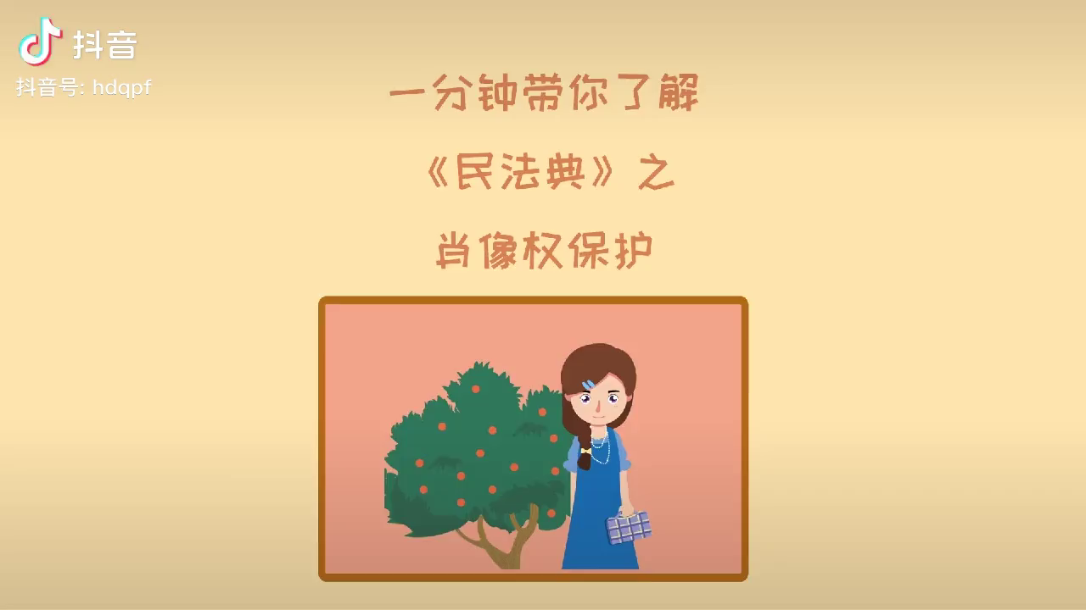
姓名肖像受保护
结合课本，了解肖像权。

Slide 15
2.肖像权
（1）含义： 是通过影像、雕塑、绘画等方式在一定载体上所反映的特定自然人可以被识别的外部形象。
（2）法律规定：
①自然人享有肖像权。自然人有权依法制作、使用、公开或者许可他人使用自己的肖像。
②任何组织或者个人不得以丑化、污损，或者利用信息技术手段伪造等方式侵害他人的肖像权。（例：AI换脸）
侵犯肖像权的构成要件：
①未经允许擅自使用。
②以营利为目的。
③恶意丑化、污损。
④利用信息技术手段伪造（恶意P图、换脸）
注意：肖像应具有较强的可识别性，如果通过载体呈现出来的外部形象无法指向或者识别特定自然人，则不构成侵犯肖像权。

Slide 16
拓展：下列情况属于合理使用他人肖像，不构成侵权
①新闻报道拍摄照片和影像。在新闻报道中使用相关人物的肖像，使观众了解真相。符合社会公众利益的行为不构成侵害被曝光者肖像权（如报道政治活动时使用了某政治家的肖像）
②通缉逃犯和罪犯而使用他人肖像。国家机关为执行公务或为国家利益举办特定活动使用公民的肖像。
③为记载或宣传特定公众活动使用参与者的肖像。因为公民参与此类活动中，就意味着在一定程度上处分了自己的肖像权，对其肖像在此活动中加以使用，不构成侵权。
④基于科研和教育目的在一定程度和一定范围内使用。如为医学试验、法医学教学在课堂上向学员展示病人或者接受法医鉴定的受害人的肖像。
⑤为肖像权人自身的利益使用其肖像。如为肖像权人具备某种特殊技能所做的广告中使用其肖像；在寻人启事中使用失踪人的肖像等。

Slide 17
2.肖像权
以下行为哪些属于侵犯肖像权
1.王某未经李某同意，在网站上展示了李某的照片。
2.甲在乙医院整容成功，该医院拍摄了甲整容前后的鼻子（仅见鼻子和嘴巴）并放在网站上。
3.甲将乙的照片进行涂改、丑化放到了网站上。
4.张某整容后酷似李某，并多次参加营利性的模仿秀表演。
侵犯 未经同意
不侵犯 不被识别
侵犯 丑化
不侵犯 未使用李某肖像

Slide 18
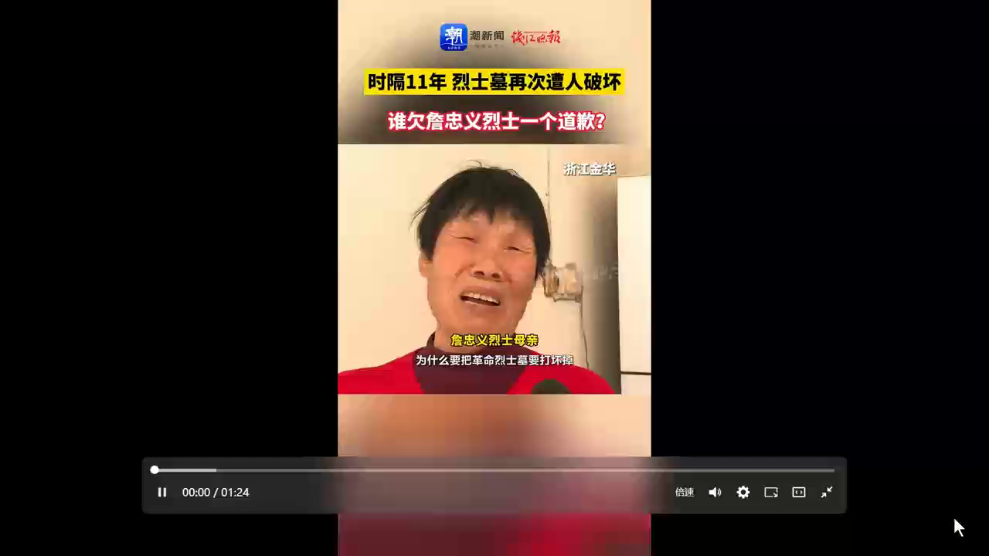
英烈尊严，怎容践踏？

Slide 19
【相关链接】：“英烈条款” P10
《民法典》第185条规定：“侵害英雄烈士等的姓名、肖像、名誉、荣誉，损害社会公共利益的，应当承担民事责任。
这是民法典在人身权保护的规定中，从保护社会公共利益的角度特别设定的“英烈条款”。
诋毁英烈，是一种侵犯荣誉权和名誉权的行为，要承担民事赔偿责任。
对于侵害英雄烈士的名誉、荣誉的行为，英雄烈士的近亲属可以依法向人民法院提起诉讼。英雄烈士没有近亲属或近亲属不提起诉讼的，检察机关可以依法向人民法院提起诉讼。

Slide 20
三、名誉隐私不可侵
1.名誉权和荣誉权
（1）名誉和荣誉的含义：
名誉是对民事主体的品德、声望、才能、信用等的社会评价。
荣誉是公民、法人对国家和社会作出突出贡献或取得优异成绩而被授予荣誉称号。
（2）法律规定：
① 任何组织或者个人不得以侮辱、诽谤等方式侵害他人的名誉权。
② 任何组织或者个人不得非法剥夺他人的荣誉称号，不得诋毁、贬损他人的荣誉。

Slide 21
拓展思考：名誉权与荣誉权是一回事吗？
 | 名誉权 | 荣誉权
主体不同
客体不同
取得的程序不同
侵害方式不同
所有民事主体都享有的一种人身权
获得光荣称号或嘉奖的民事主体享有
公众对他人的社会评价
荣誉称号、奖状等
有关机关或单位授予荣誉的程序而取得
自然就享有的
侮辱诽谤
否定、贬低、亵渎等
区分名誉权与荣誉权：名誉包括荣誉，荣誉是名誉的一种表现。名誉权公民出生就有，荣誉权要靠努力去争取。

Slide 22
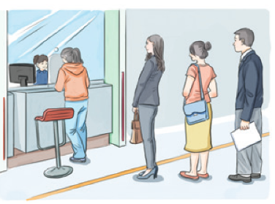
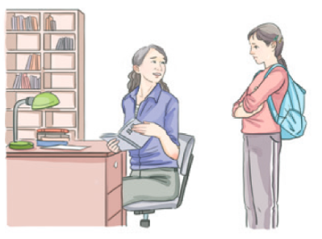
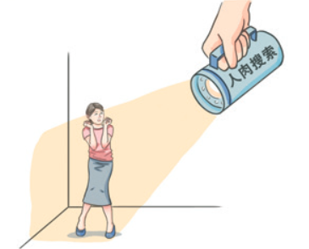
案例分析三：
镜头一：去银行办事或者在车站买票，你会发现在柜台办理业务的顾客与后面排队的顾客之间隔着一段距离，地上还画着一条黄线，这就是所谓的“一米线”。这条线避免了以往大家挤在一起争抢位置的做法，也成了个人隐私的保护线。但有人认为:“我不偷不抢，干吗要隔这么远?”
镜头二：有时，我们的老师或者父母会说:“小孩子有什么隐私啊?”有时，我们的信件、日记或者手机上的信息被人擅自翻看。也许他们是出于关心，并无恶意。可是，老师或者父母可以这样做吗?
镜头三：某服装店店主怀疑来店购物的小雨偷了店里的衣服，于是将视频截图发到网络上求“人肉搜索”。众多网民参与“人肉搜索”。小雨的个人信息被曝光，同学、朋友对其指指点点，网上也是一片辱骂之声，小雨几乎因此精神崩溃。
思考：1.观察生活中人们对“一米线”的实际遵守状况，谈谈你对“一米线”的看法。
2.未成年人是否有隐私？父母与子女、老师与学生之间如何正确处理相关问题?
3.针对网络上的“人肉搜索”现象，说说你的看法。

Slide 23
注意：隐私权的主体只能是自然人，法人没有隐私权。
2.隐私权
（1）含义：隐私是自然人的私人生活安宁和不愿为他人知晓的私密空间、私密活动、私密信息。
（2）法律规定：法律保护隐私权，任何组织或者个人不得以刺探、侵扰、泄露、公开等方式侵害他人的隐私权。
（3）意义：民法保护隐私权是对宪法规定的通信秘密受法律保护、住宅不受侵犯等公民权利的落实；尊重他人隐私既是法律的要求，也是社会文明进步的体现。
隐私权侵害行为：
以电话、短信、即时通讯工具（微信QQ）、电子邮件、传单等方式侵扰他人的私人生活安宁；进入、拍摄、窥视他人的住宅、宾馆房间等私密空间；拍摄、窥视、窃听、公开他人的私密活动；拍摄、窥视他人身体的私密部位；处理他人的私密信息等

Slide 24
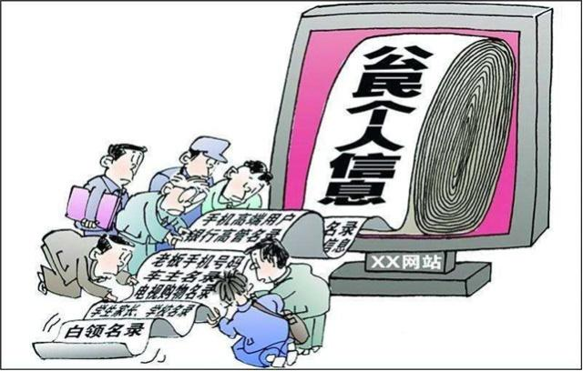
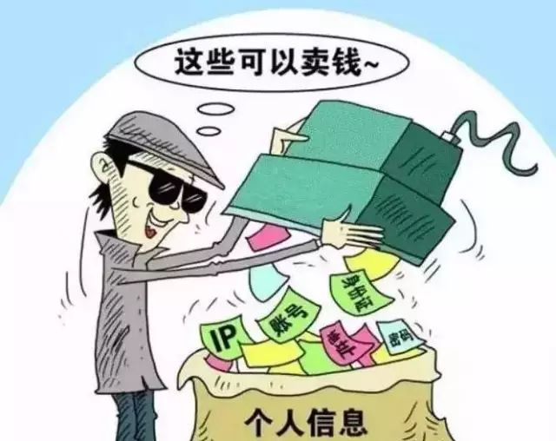
3.个人信息
（1）含义：个人信息是以电子或者其他方式记录的能够单独或者与其他信息结合识别特定自然人的各种信息，包括自然人的姓名、出生日期、身份证件号码、生物识别信息、住址、电话号码、电子邮箱、健康信息、行踪信息等。
（2）法律规定：个人信息与隐私权密切相关，受到法律保护。任何组织、个人不得侵害自然人的个人信息权益。
（3）原则：处理个人信息，应当遵循合法、正当、必要原则，不得过度处理。
（4）保护个人信息的意义：对于保护自然人的人身与财产权利、维护正常的社会秩序，具有重要的现实意义。
个人信息中的私密信息适用有关隐私权的规定，没有规定的适用有关个人信息保护的规定。

Slide 25
【归纳总结】
 | 法律保护 | 法律禁止
生命权、身体权、健康权 | 生命权、身体权和健康权是一个人最基础的权利 | 侵犯他人生命权、身体权、健康权，应当承担法律责任
姓名权 | 自然人有权依法决定、使用、变更或者许可他人使用自己的姓名 | 任何组织或者个人不得以干涉、盗用、假冒等方式侵害他人的姓名权
肖像权 | 自然人有权依法制作、使用、公开或者许可他人使用自己的肖像 | 任何组织或者个人不得以丑化、污损，或者利用信息技术手段伪造等方式侵害他人的肖像权
名誉权 和荣誉权 | 名誉是对民事主体的品德、声望、才能、信用等的社会评价 | 法律禁止使用侮辱、诽谤等方式侵害他人的名誉权，也不得非法剥夺他人的荣誉称号，不得诋毁、贬损他人的荣誉
隐私权 | 是对宪法规定的通信秘密受法律保护、住宅不受侵犯等公民权利的落实 | 不得以刺探、侵扰、泄露、公开等方式侵害他人的隐私权

Slide 26
课堂总结
1、依法保护人身权的依据
2、人身权的内容
3、侵犯人身权的法律责任
生命健康俱可贵
1、姓名权
2、肖像权
积极维护人身权利
姓名肖像受保护
1、名誉权
2、荣誉权
3、隐私权
4、个人信息
名誉隐私不可侵

Slide 27
【2022年山东卷】
【缘起】 在现实生活中，因噪声而引起的矛盾纠纷时有发生，A市居民甲无视其居住小区的管理规约，经常在小区的楼间空地上组织活动播放音乐，导致周围许多住户无法正常作息。
【过程】 邻居乙向当地公安机关投诉。经专业测量，甲所播音乐音量昼间略低于60分贝、夜间略低于50分贝。
邻居丙在个人微博上发帖公布了自己与甲交涉全过程的录音,“曝光”了甲所在单位网站上公布的其姓名、照片和联系电话，并在照片中甲的额头上加了贬损性文字：帖子发出后，大量网友拔打甲的电话对其进行指责。甲遂起诉丙，称：丙公布录音，侵害了自己的名誉权；丑化并公布自己的照片，侵害了自己的肖像权；公布自己的姓名和联系电话，侵害了自己的隐私权。丙回应称，甲无视小区规约，制造噪声干扰邻居生活的行为才构成侵权。
结合材料，运用法律与生活知识，对甲丙互称对方构成侵权的各项说法逐一评析（7分）

Slide 28
参考答案：
甲遂起诉丙，称：丙公布录音，侵害了自己的名誉权
丙公布录音不构成对甲的排谤或侮辱，未侵害甲的名誉权。
丙丑化并公布甲照片，侵害了甲的肖像权。
丙公布的是甲的公开信息，未侵害甲的隐私权，但侵害了对甲个人信息的保护。
甲播放音乐的行为超出了合理界限，构成侵权。 （相邻权）
甲丙互称对方构成侵权的各项说法
甲遂起诉丙，称：丑化并公布自己的照片，侵害了自己的肖像权；
甲遂起诉丙，称：公布自己的姓名和联系电话，侵害了自己的隐私权。
丙回应称，甲无视小区规约，制造噪声干扰邻居生活的行为才构成侵权。

